Slide 1
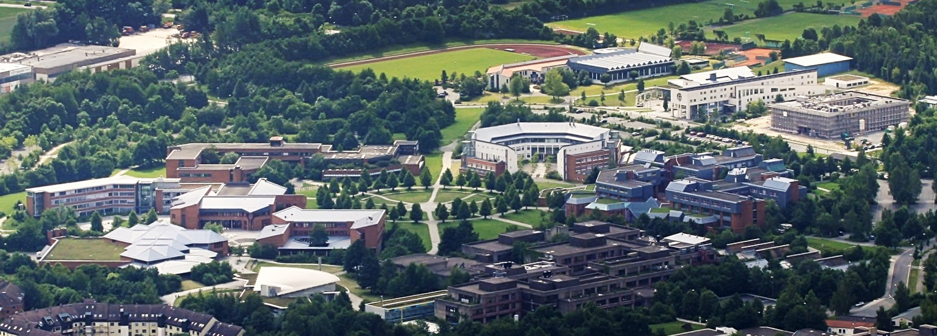
RapidMiner NLP Tools:
Synax Parsing
ANGEWANDTE INFORMATIK IV
UNIVERSITÄT BAYREUTH
BACHELORARBEIT

Slide 2

Einleitung, notwendigkeit der syntax analyse und des syntaktischen Parsens, notwendigkeit der evaluierung (jetzt oder in kapitel nlp)
+ Ziel der Arbeit

Slide 3
Gliederung
Natural Language Processing
Konzept des Evaluations-Rahmenwerks
Implementierung
Evaluierung der Parser und Live Demo
Verwandte Arbeit
Schluss

Slide 4
NLP Grundlagen: Part-of-Speech Tags
My dog also likes eating sausage.
My/PRP$ dog/NN also/RB likes/VBZ eating/VBG sausage/NN ./.
[My dog]_{Nominalphrase}
[likes eating sausage]_{Verbalphrase}
Notes:
Vortrag Philipp Scholz – Part-of-Speech Tags, hier nicht so ausführlich

Slide 5
NLP Grundlagen: Konstituenten
Konstituente hat Tag und Spanne an Wörtern
Können verschachtelt sein
Syntaktische Komponenten des Satzes
Verwendet wird Tag-Set der Penn-Treebank (26 Tags)

Slide 6
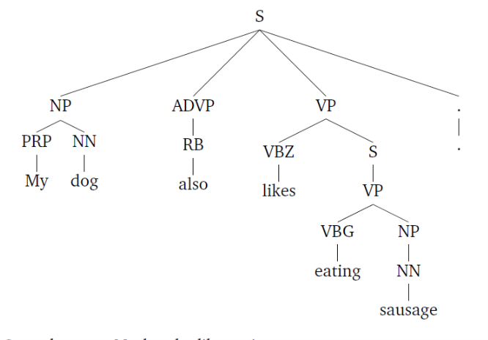
NLP Grundlagen: Konstituenten
(S
(NP (PRP$ My) (NN dog))
(ADVP (RB also))
(VP (VBZ likes)
(S
(VP (VBG eating)
(NP (NN sausage)))))
(. .))

Slide 7
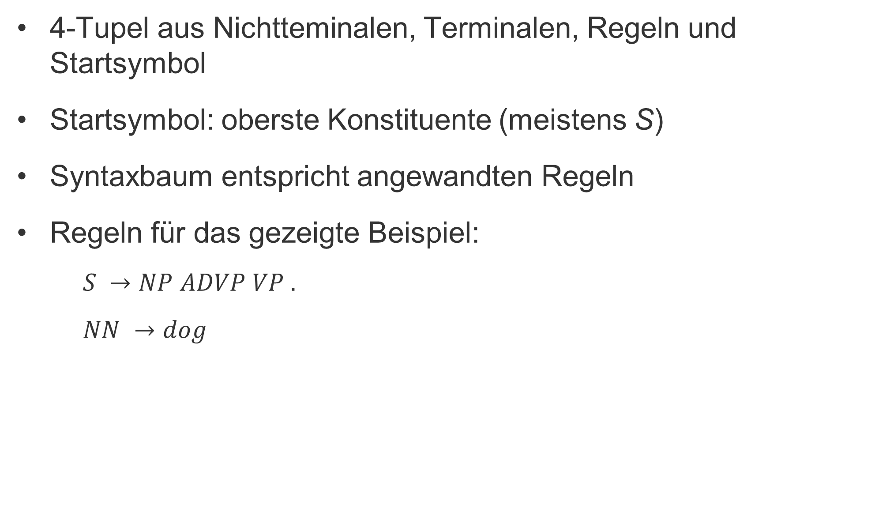
NLP Grundlagen: Kontextfreie Grammatik
4-Tupel aus Nichtteminalen, Terminalen, Regeln und Startsymbol
Startsymbol: oberste Konstituente (meistens S)
Syntaxbaum entspricht angewandten Regeln
Regeln für das gezeigte Beispiel:
$S →NP ADVP VP .$
$NN →dog$

Slide 8
NLP Grundlagen: Syntaktisches Parsen
Def.: Aufgabe des Erkennens eines Satzes und des Zuweisens einer syntaktischen Struktur
Parsen als Suche (Top-Down vs. Bottom-Up)
Hauptproblem: Ambiguität (Mehrdeutigkeit)

Slide 9

NLP Grundlagen: Ambiguität
I shot an elephant in my pajamas. (Anbindungs-Ambiguität)
Old men and women (Koordinations-Ambiguität)
Kombiniert: I shot wild elephants and lions in my pajamas.
I [shot] [wild elephants] and [lions] [in my pajamas].
I [shot] [wild elephants and lions] [in my pajamas].
I [shot] [wild elephants] and [lions in my pajamas].
I [shot] [[wild elephants and lions] in my pajamas].
Zahl an unterschiedlichen Syntaxbäumen kann exponentiell wachsen

Slide 10
NLP Grundlagen: Ambiguität
Problem: Alle Versionen sind grammatikalisch korrekt
→ Parser muss alle möglichen Bäume finden
Ansatz zum effizienten Errechnen: Dynamische Programmierung
Algorithmen: Chart Parsing, Earley- und CKY-Algorithmus
Notes:
Sagen warum dynamische Programmierung

Slide 11
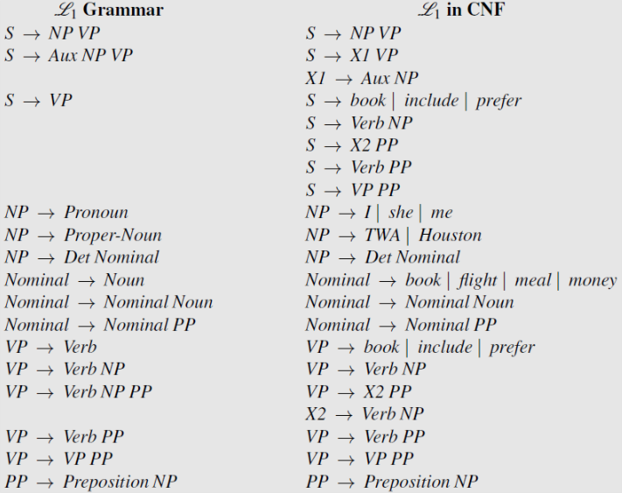
NLP Grundlagen: CKY-Algorithmus
Satz: ‚Book the flight through Houston‘
Grammatik:
Notes:
Buche den Flug über Houston
Überführen der Grammatik in Chomsky Normalform, d.h.
Jede rechte Seite hat 2 Nichtterminal oder 1 Terminal
Relevant ist nur rechte Seite

Slide 12
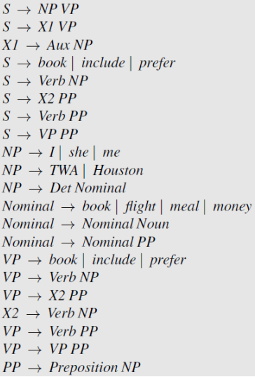
NLP Grundlagen: CKY-Algorithmus
Book
the
flight
through
Houston
Noun, Verb
S, VP, Nominal
[0,1]
[0,2]
[0,3]
[0,4]
[0,5]
Det
[1,2]
[1,3]
[1,4]
[1,5]
Noun
Nominal
[2,3]
[2,4]
[2,5]
Prep
[3,4]
[3,5]
Proper-Noun
NP
[4,5]
Notes:
Benötigt wird also Grammatik in CNF und Matrix der Größe n+1 x n+1
Feld [1, 2] umfasst alle Wörter vom Index 1 bis 2, also the.
Füllrichtung ist von links nach rechts und von unten nach oben, alternativ auch erst von unten nach oben, dann links rechts
In die Diagonale kommen alle POS-Tags der Wörter
Außerdem alle Nichtterminale bei denen das Wort rechts vorkommt

Slide 13
NLP Grundlagen: CKY-Algorithmus
Book
the
flight
through
Houston
Noun, Verb
S
S1
S2
S3
S, VP, Nominal
VP
VP
X2
X2
[0,1]
[0,2]
[0,3]
[0,4]
[0,5]
Det
NP
NP
[1,2]
[1,3]
[1,4]
[1,5]
Noun
Nominal
Nominal
[2,3]
[2,4]
[2,5]
Prep
PP
[3,4]
[3,5]
Proper-Noun
NP
[4,5]
Notes:
Zelle innerhalb der Matrix wird entsprechend der Zellen links und unterhalb davon befüllt
Regel muss Kombination aus einem Nichtterminal links und einem Nichtterminal unterhalb als rechte Seite haben, deshalb CNF (2 Nichtterminale)

Slide 14
NLP Grundlagen: CKY-Algorithmus
Lösungsbäume:
S2
VP
PP
Verb
NP
Prep
NP
S1
Book
Det
Nominal
through
Houston
Verb
NP
the
flight
Book
Det
Nominal
the
Nominal
PP
S3
flight
Prep
NP
X2
PP
through
Houston
Verb
NP
Prep
NP
Book
Det
Nominal
through
Houston
the
flight

Slide 15
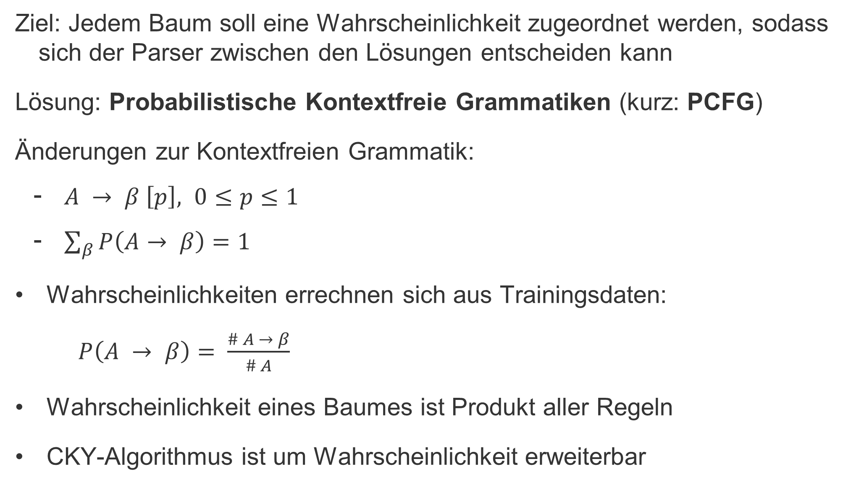
NLP Grundlagen: Statistisches Parsen
Ziel: Jedem Baum soll eine Wahrscheinlichkeit zugeordnet werden, sodass sich der Parser zwischen den Lösungen entscheiden kann
Lösung: Probabilistische Kontextfreie Grammatiken (kurz: PCFG)
Änderungen zur Kontextfreien Grammatik:
$A → β \left[p\right], 0≤p≤1$
$\sum_{β}{P\left(A→ β\right)=1}$
Wahrscheinlichkeiten errechnen sich aus Trainingsdaten:
$P\left(A → β\right)= \frac{\# A → β}{\# A}$
Wahrscheinlichkeit eines Baumes ist Produkt aller Regeln
CKY-Algorithmus ist um Wahrscheinlichkeit erweiterbar
Notes:
Trainingsdaten: Goldstandard, zum Beispiel Penn Treebank, Handannotierte Sätze

Slide 16
NLP Grundlagen: Probleme der PCFG

Slide 17




Konzept des Evaluations-Rahmenwerks
Parser Modell
Parser
Input Text
Annotierter Text
Evaluierung
Goldstandard
Resultate

Slide 18
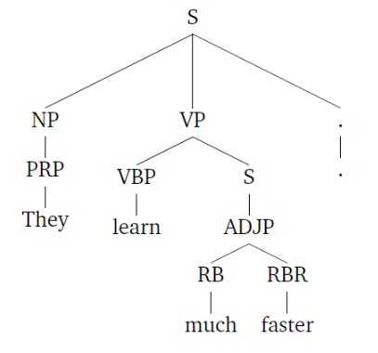
Konzept: Evaluierung
Konstituententabelle:
Nicht-terminal | Start | Ende | Text
S | 0 | 5 | They learn much faster.
NP | 0 | 1 | They
PRP | 0 | 1 | They
VP | 1 | 4 | learn much faster
VBP | 1 | 2 | learn
S | 2 | 4 | much faster
ADJP | 2 | 4 | much faster
RB | 2 | 3 | much
RBR | 3 | 4 | faster
. | 4 | 5 | .

Slide 19
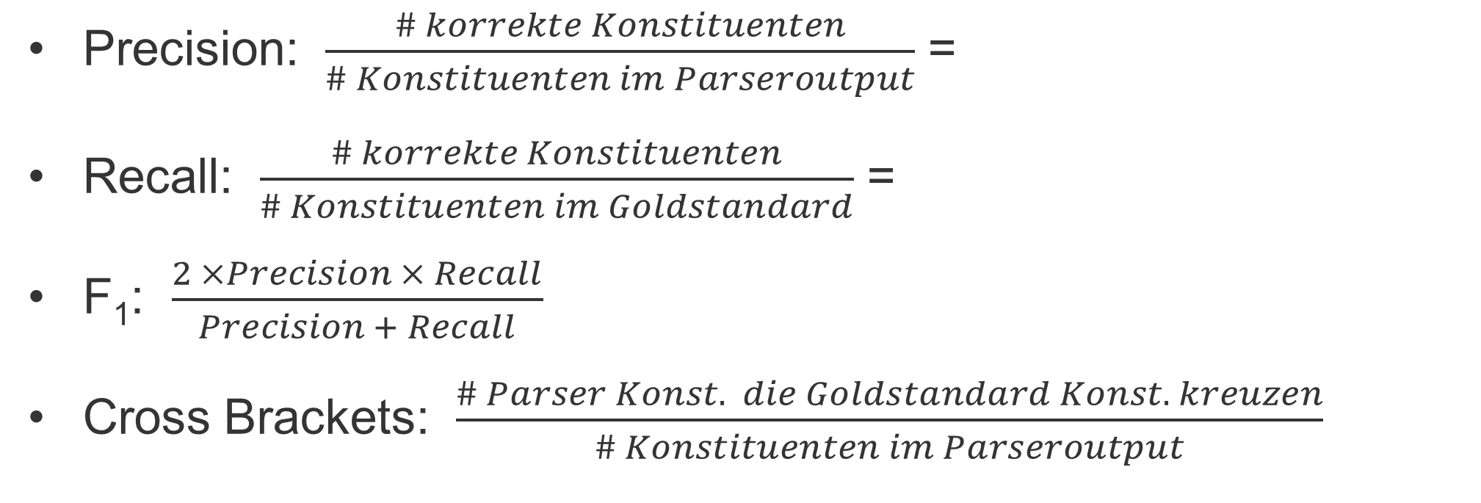
Konzept: Evaluierungsmetriken
Precision: $\frac{\# korrekte Konstituenten}{\# Konstituenten im Parseroutput}$ =
Recall: $\frac{\# korrekte Konstituenten}{\# Konstituenten im Goldstandard}$ =
F₁: $\frac{2 ×Precision × Recall}{Precision + Recall}$
Cross Brackets: $\frac{\# Parser Konst. die Goldstandard Konst. kreuzen}{\# Konstituenten im Parseroutput}$
Goldstandard
false negatives
(They (learn much) faster)
true positives
Parser
false positives
true negatives
Notes:
Binärer Klassifikator
Alle Werte liegen zwischen 0 und 1
Precision, Recall und F1 sollen möglichst hoch sein,
Cross Bracket Rate möglichst gering

Slide 20

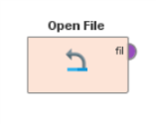
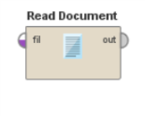
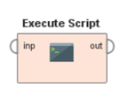
Implementierung
Ziel: Prozess zum Evaluieren der Parser bauen können
Verwenden von bestehenden Operatoren
Schreiben von eigenen Operatoren:
Stanford Parser, Berkeley Parser, OpenNLP Parser, Compare Results, Show Results

Slide 21
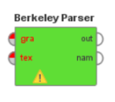
Implementierung: Eigene Operatoren - Parser
Eingabe des Parser Modells
als SimpleFileObject
Ausgabe des annotierten Textes
als Document
Eingabe des zu parsenden Textes
als Document
Ausgabe des Namens des Parsers
als Document
Methode doWork (wird beim Durchlaufen des Operators aufgerufen) führt die Parserfunktionalität aus

Slide 22
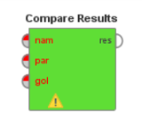
Implementierung: Eigene Operatoren - Evaluierung
Eingabe des Parser Namens
als Document
Ausgabe der errechneten Bewertungskenn-zahlen als Tabellenzeile eines ExampleSets
Eingabe des Parser Outputs
als Document
Eingabe des Goldstandards als Document

Slide 23
Implementierung: Eigene Operatoren - Evaluierung
=
( (S (NP (PRP They)) (VP (VBP learn) (S (ADJP (RB much) (RBR faster)))) (. .))

Slide 24
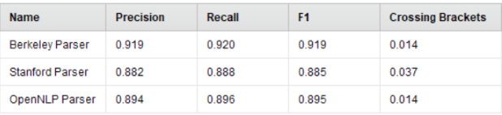
Implementierung: Eigene Operatoren - Evaluierung
( (S (NP (PRP They)) (VP (VBP learn) (S (ADJP (RB much) (RBR faster)))) (. .))
1. Annotierten Satz in Tokenarray aufsplitten
→ {(, (, S, (, NP, (, PRP, They, ), ), …}
2. Aus den Token die Konstituenten mit Nichtterminal, Start- und Endpunkt bilden. Hierzu wurde die Klasse ParseTreeNode und das Enum PennTag implementiert
→ {ParseTreeNode(PennTag(S), 0, 5), ParseTreeNode(PennTag(NP), 0, 1), …}
3. Menge an Konstituenten des Parsers mit der Menge an Konstituenten des Goldstandards vergleichen und Bewertungskennzahlen errechnen
Notes:
Aufsplitten mit String split nach Leerzeichen, vorher überall Leerzeichen einfügen
ParseTreeNode hat Nichtterminal, Start und Ende entsprechend einer Konstituente,
PennTag ist Enum, das alle Tags enthält, wobei jedem Tag ein String gespeichert wird,
außerdem ist Methode StringToPennTag implementiert, die String auf Enum mapt
3. Nach vorgestellten Regeln

Slide 25
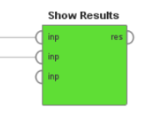
Implementierung: Eigene Operatoren - Ausgabe
Eingabezeilen werden zu einer Tabelle zusammengefügt
Eingabe ist Ausgabe der einzelnen Evaluations-Operatoren. Port-Anzahl wächst mit den Anschlüssen.

Slide 26
Evaluierung der Parser
Stanford Parser:
Modell: unlexikalisierte PCFG, trainiert auf Wall Street Journal Daten
Parsing Algorithmus: CKY
Nach eigenen Angaben: F₁ = 86,3%
Berkeley Parser
Modell: unlexikalisierte PCFG, trainiert auf selben Daten wie Stanford
Parsing Algorithmus: CKY
Nach eigenen Angaben: F₁ = 90,2%
OpenNLP Parser (keine Informationen verfügbar)
Modell hat vermutlich besseres Split&Merge Verfahren
Notes:
Leistung eines Parsers hängt von Trainingsdaten ab, und davon wie das Modell erstellt wurde.

Slide 27
Evaluierung der Parser: Goldstandard
“The NAIST-NTT TED Talk Treebank”
ca. 23.000 Wörter in 1.200 Sätzen
Texte stammen aus insgesamt 10 Reden
Herausgegeben im Jahr 2014
Verwendet werden Penn-Treebank Tags
Resultate:
Metrik | Berkeley Parser | Stanford Parser | OpenNLP Parser
Precision | 93,4% | 88,7% | 89,1%
Recall | 93,1% | 87,9% | 88,8%
F₁ | 93,3% | 88,3% | 89,0%
Relative Cross Brackets | 3,0% | 4,4% | 4,4%

Slide 28
Live Demo

Slide 29
Verwandte Arbeit: U-Compare
Evaluations-Rahmenwerk für verschiedene NLP-Techniken
Stanford- und OpenNLP-Parser enthalten
Baut auf UIMA-Framework auf
Verschiedene Komponenten können zu einem Ablaufplan hintereinander geschalten werden
Evaluation der Ablaufpläne möglich
Entwicklung eigener Komponenten ist möglich

Slide 30
Fazit & Ausblick
Erweiterung enthält alle notwendigen Operatoren um Parser zu vergleichen.
Die Ausgabe der Parser kann als Textdatei weiterverwendet werden.
Das Einbringen neuer Parser ist durch die bestehenden Operatoren leicht möglich.
Ausblick:
Zeitmessung
Modelle trainieren
Dependenz-Parser
Vorverarbeitung der Ergbenisse

Slide 31
Quellen

